Slide 1
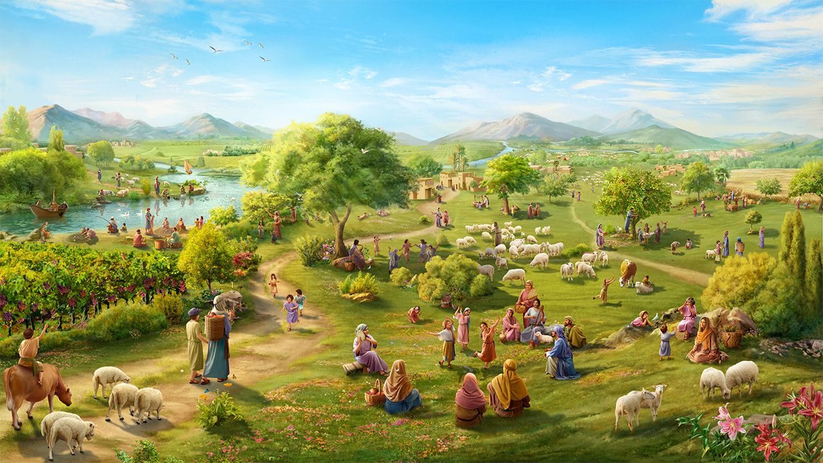
約束の相続人、
希望を抱く捕らわれ人
2025年11月29日 第9課

Slide 2
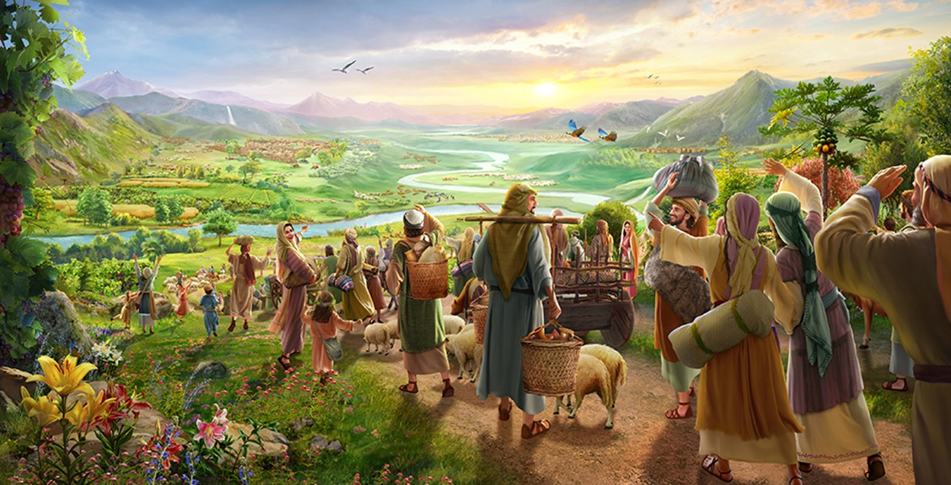
希望を抱く捕らわれ人よ、砦に帰れ。今日もまた、 わたしは告げる。わたしは二倍にしてあなたに報いる。
(ゼカリヤ9:12 新共同訳)

Slide 3
望みをいだく捕われ人よ、あなたの城に帰れ。 わたしはきょうもなお告げて言う、必ず倍して、 あなたをもとに 返すことを。
(ゼカリヤ9:12 口語訳)

Slide 4

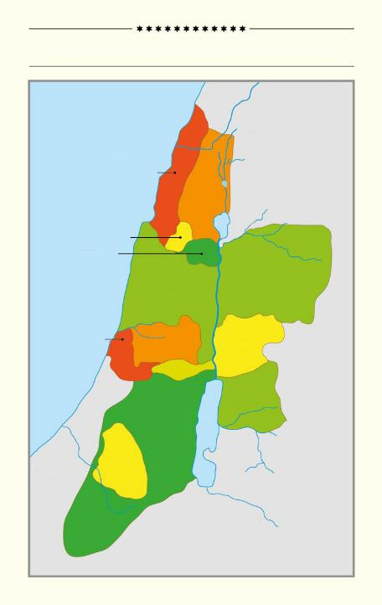
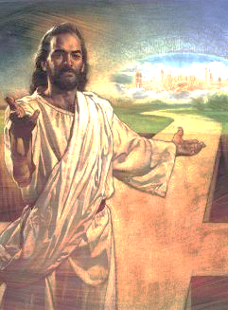
ヨシュア記の13章から21章にかけての大部分は、カナンの地を イスラエルの各部族に分配する過程を扱っている。
イスラエルの十二部族
地中海
地名や民族、部族への言及の合間から、すでにイスラエルの相続地であった土地が浮かび上がるが、同時に彼らはまだ完全にそれを 所有していなかったことがわかる。
アセル
ナフタリ
イエスの死は、私たちが今やアダムとエバがかつて失った地を相続したことを保証しています。しかし、私たちは依然として、それを受け取るという「希望を抱く捕らわれ人」なのです。
ゼブルン
イッサカル
マナセ
マナセ
エデンとカナン
賜物としての土地
土地の課題
ヨベル
回復された土地
ダン
A
エフライム
ガド
ベニヤミン
ルベン
B
ユダ
C
シメオン
B'
A'

Slide 5



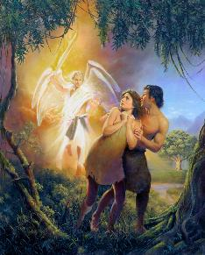
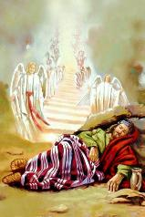
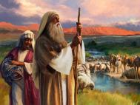
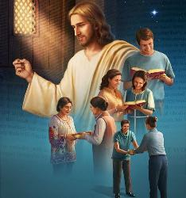
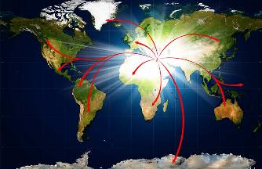
エデンとカナン
主なる神は、彼をエデンの園から追い出し、彼に、自分がそこから取られた土を耕させることにされた。 (創世記 3:23 )
神はアダムとエバをこの世界の支配者として任命し（創1:27-28）、彼らをエデンの園に置かれた（創2:8）。
彼らが神に背いたとき、そこから追放された（創3:23）。彼らは地球に対する支配権を失った。
しかし神は、失われた地を取り戻すための人類への 計画を持っておられた。第一段階として、神は アブラハム、イサク、ヤコブに小さな土地を 与えられた。すなわちカナンである。
次第に、神の知識があらゆる民と国々に届くにつれて（イザ11:9）、その支配は全地に及んでいくであろう。
イスラエルの不従順は当初の計画の変更をもたらした。神はアブラハムの子孫を石の中から起こし、その約束を受け継がせた。すなわち私たちである （ルカ3:8、ヘブ6:11-12）。

Slide 6
族長たちは、土地の約束をどのように認識して いましたか(創13:14、15、26:3、 24、28:13 参照)。 13:14 主は、ロトが別れて行った後、アブ ラムに言われた。「さあ、目を 上げて、あ なたがいる場所から東西南北を見渡しな さい。 13:15 見える かぎりの土地をすべて、わ たしは永久にあなたとあなたの子孫に与 える。 私たちアドベンチストにとって、 約束の相続人として生きる とは、 どういうことだと思いますか(ヘブ6:11～15)。 6:11 わたしたちは、あなたがたおのおの が最後まで希望を持ち続けるために、同 じ熱心さを示してもらいたいと思いま す。 6:12 あなたがたが怠け者と ならず、信仰 と忍耐とに よって、約束されたものを受 け継ぐ人たちを 見倣う者となってほしい のです。 6:13 神は、アブラハムに約束をする際 に、御自身より偉大な者にかけて誓えな かったので、御自身に かけて誓い、 6:14「わたしは必ずあなたを祝福し、あ なたの子孫を大いに増やす」と 言われま した。 6:15 こうして、アブラハムは根気よく待 って、 約束のものを得たのです。

Slide 7



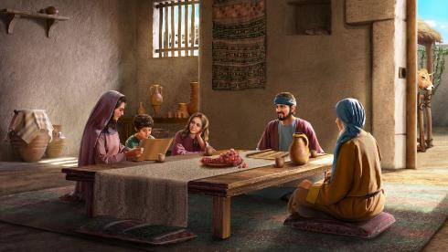
賜物としての土地
地とそこに満ちるもの／世界とそこに住むものは、主のもの。(詩編 24:1)
アダムとエバがエデンの園を得るに値する行いを何もしていなかったように、アブラハムとその子孫たちも約束の地を得るに値する行いを何もしていなかった。それは神からの贈り物であった。
この賜物は借りた家に例えられます。イスラエルはカナンに住むことができましたが、その地は依然として神の所有物でした（詩24:1）。
家の所有者は屋根や配管などの維持管理を行う者です。同様に、神は雨を与え、作物を守り、イスラエルが神から与えられた地で安心して暮らせるようにされた方です。
エデンの園のように、そこには「支払うべき代償」があった： 従順であること（レビ20:22）。
それは本質的に関係性の問題であった：神を愛し、その祝福を享受すること。
昨日も今日も変わらず、それは信仰の問題である（ヘブ11：9-13）。

Slide 8
I ペトロ（ペテロ）2:11とヘブライ（へブル） 11:9～13を踏まえて、神ご自身が設計者 であり、 建設者であられる都を待ち望みながら、 よそ者や寄留者として生きること は、 あなた個人にとって、どんな意味がありますか。 Ⅰペト2:11 （新共同訳） 愛する人たち、あなたがたに勧めま す。いわば旅人であり、仮住まいの身な のですから、魂に戦いを挑む肉の欲を避 けなさい。 ヘブ11:9～13 （新共同訳） 11:9 信仰によって、アブラハムは他国に 宿る ようにして約束の地に住み、同じ約 束されたものを共に受け継ぐ者である イ サク、ヤコブと一緒に幕屋に住みました。 11:10 アブラハムは、神が設計者であり 建設者である堅固な土台を持つ都を待望 していたからです。11:11 信仰によって、不妊の女サラ自身 も、年齢が盛りを過ぎていたのに子を も うける力を得ました。約束をなさった方 は真実な方であると、信じていたからで す。 11:12 それで、死んだも同様の一人の人 から空の星のように、 また海辺の数えき れない砂のように、多くの子孫が生まれ たのです。 11:13 この人たちは皆、信仰を抱いて死 にました。約束されたものを手に入れま せんでしたが、はるかにそれを見て喜び の声をあげ、自分たちが地上では よそ者 であり、仮住まいの者であることを公に 言い表したのです。

Slide 9


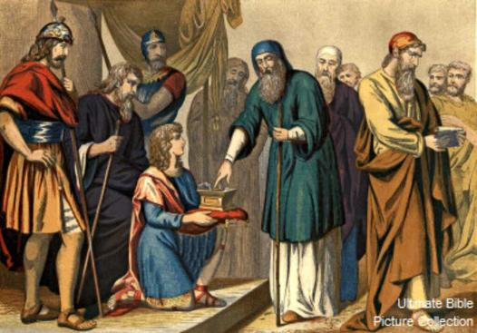
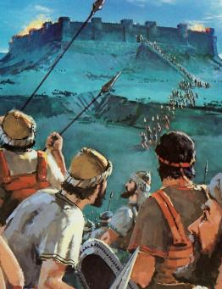
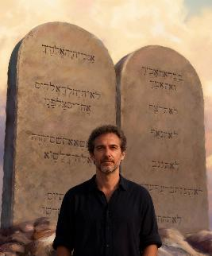
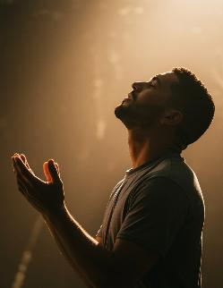
土地の問題
この土地を九つの部族とマナセの半部族に嗣業の土地として配分しなさい。ヨルダン川から西の海まで、海沿いの地域をこれに与えなさい。」
(ヨシュア記 13:7)
ヨシュアが年老いたとき、神は彼に、征服されなかった地域を含め、イスラエルの部族たちに土地を分配するよう命じられた （ヨシュ13:1-7）。
土地は彼らのものだったが、それでもそれを手に入れるには努力が必要だった。神は人間とは独立して行動されるわけではない。神は私たちに自分の役割を果たすことを求めておられるのだ。
彼らは勝利のために戦いましたが、 彼らの成功は彼ら自身の功績ではなく、神の功績によるものでした（申 9:5）。イスラエルと同じように、私たちも 自分の行いによって救いを得ることはできません（エフェ 2:8-9、 ガラ3:29）。しかし、彼らが戦ったように…私たちにもすべきことがあります。
救われた後、神は御自身の相続人たちに2つのことを求められます：従順（フィリ2:12）と感謝（ヘブ12:28）です。

Slide 10
今日のクリスチャンは、約束の地を 占領することに関連する課題と 似たような課題にどのように直面するでしょうか。 フィリ2:12、ヘブ12:28を参照してください。 フィリ2:12 （新共同訳） だから、わたしの愛する人たち、い つも従順であったように、わたしが共に いるときだけでなく、 いない今はなおさ ら従順でいて、恐れおののきつつ自分の 救いを達成するように努めなさい。 ヘブ12:28 （新共同訳） 12:28 このように、わたしたちは揺り 動 かされることのない御国を受けているの ですから、感謝しよう。感謝の念をもっ て、畏れ敬いながら、神に喜ばれるよう に 仕えていこう。

Slide 11

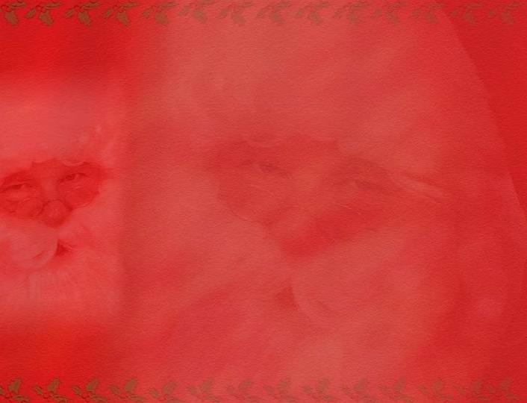
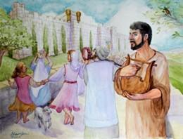
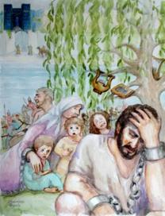
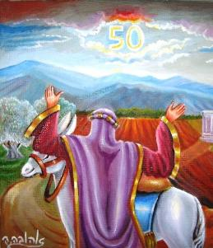
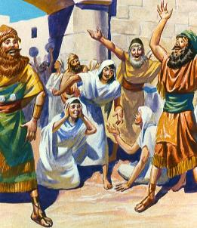
ヨベル
土地を売らねばならないときにも、土地を買い戻す権利を放棄してはならない。土地はわたしのものであり、あなたたちはわたしの土地に寄留し、滞在する者にすぎない。 (レビ記25:23)
相続財産を受け取ると、土地の使用には特別な規則が適用された：安息年とヨベルの年である。
安息年の制度は、安息日を大規模に拡大したもので、 土地を休ませることを定めていた（レビ25:2-5）。 この律法を守らなかったことが、捕囚の一因となった（歴下36:20-21）。
ヨベルの年には土地が元の所有者に返還され、社会的不平等が回避された（レビ25:10, 23, 40-41）。
本質的に、これが福音の主な目的です。つまり、富者と貧者、雇用者と従業員、特権を持つ者と恵まれない者の間の区別を消し去り、神の恵みが絶対に必要であることを認識することによって、私たち全員を平等な立場に置くことです。

Slide 12
土地の割り当てと安息日に関する イスラエルの人々の原則は、神の目には 私たち全員 が平等であることを、いかに 思い起こさせてくれますか。安息日は、 大量消費主義の 搾取的悪循環に反対する うえで、いかに役立つでしょうか。

Slide 13

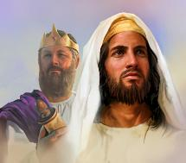
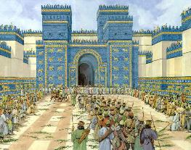
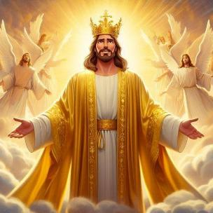
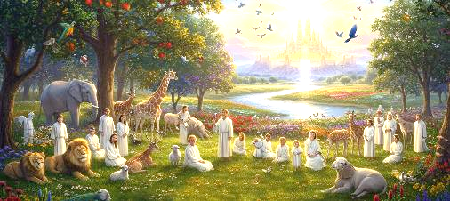
回復された土地
彼らはわたしがわが僕ヤコブに与えた土地に住む。そこはお前たちの先祖が住んだ土地である。彼らも、その子らも、孫たちも、皆、永遠に至るまでそこに住む。そして、わが僕ダビデが 永遠に彼らの支配者となる。(エゼキエル 37:25)
イスラエルは不従順のゆえに、故郷から追い出され、バビロンに投げ込まれました。しかし、神は彼らを見捨てませんでした。
エゼキエル書の主の言葉には「彼」は彼らを連れ戻し、永遠に その地を与え、「ダビデ」を彼らの王として立てると約束した（エゼ37:25）。しかしイスラエルは その地を永遠に所有することはなく、ダビデもすでに長く死んでいた。では、この預言は何を意味するのだろう。
ここでイエスは、永遠に統治する真の王として宣言されています。 イエスは、その血を通して、私たちに永遠の相続財産を保証してくださいます。
イエスはすべての約束を成就する方です（ロマ15:8、2コリ1:20）。イエスにあって私たちは今祝福を受け、将来は約束された相続財産を受けます（1ペト1:3-4）。 間もなく、私たちは約束の地に足を踏み 入れます。

Slide 14
ヨハネ14:1～3、テトス2:13、黙示録21:1～3 を読んで ください。これらの聖句に は、私たちにとって、 どんな究極の希望がありますか。イエスの死は、 なぜこの希望の 成就を保証するのですか。 ヨハ14:1～3 （新共同訳） 14:1「心を騒がせるな。神を信じなさい。 そして、わたしをも信じなさい。 14:2わたしの父の家には住む所がたくさ んある。 もしなければ、あなたがたのた めに場所を用意しに行くと言ったであろ うか。 14:3行ってあなたがたのために場所を用 意したら、戻って来て、あなたがたをわ たしのもとに迎える。こうして、わたし のいる所に、あなたがたもいることにな る。テト2:13 （新共同訳） 2:13 また、祝福に満ちた希望、 すなわち 偉大なる神であり、わたしたちの救い主 であるイエス・キリストの栄光の現れを 待ち望むように教えています。 黙21:1～3 （新共同訳） 21:1 わたしはまた、新しい天と新しい地 を見た。最初の天と最初の地は去って 行 き、もはや海もなくなった。 21:2 更にわたしは、聖なる都、新しい エ ルサレムが、夫のために着飾った花嫁の ように用意を整えて、神のもとを離れ、 天から下って来るのを見た。 21:3 そのとき、わたしは玉座から語り か ける大きな声を聞いた。「見よ、神の幕屋 が人の間にあって、神が人と 共に住み、 人は神の民となる。神は自ら人と共にい て、その神となり、

Slide 15

「アダムとエバは神への不従順によってエデンを 失い、全地は罪のためにのろわれた。だが、もし 神の民が神の教えに従うなら、その土地は豊饒と 美を回復するのであった。神は、自ら土地の耕作についての教えを、彼らにお与えになった。だから、彼らは回復のために神と協力しなければなら なかった。こうして神の支配下にあって、全地が 霊的真理の実物教訓となるのであった。神の自然の法則に従うことによって、地がその宝をうみ出す ように、神の道徳律に従うことによって、民の心は神のご品性を反映できるのであった。異邦人も、 生ける神に仕えて、これを拝する者たちの優越を 認めることであろう。 」
EGホワイト (キリストの実物教訓 第23章)

